Slide 1

Приложение отслеживающее активность и ЗОЖ пользователей, с балловой системой поощрения
Бчемян Мария
Исполнитель, педант, аналитик, специалист

Slide 2


ТЕХНОЛОГИИ ЗДОРОВОЙ ЖИЗНИ
Приложение отслеживающее активность и ЗОЖ пользователей, с балловой системой поощрения
20.35
НАЦИОНАЛЬНАЯ
ТЕХНОЛОГИЧЕСКАЯ
ИНИЦИАТИВА
Федорова Анастасия
Генератор идей, координатор, исследователь

Slide 3
ТЕХНОЛОГИИ ЗДОРОВОЙ ЖИЗНИ
Приложение отслеживающее активность и ЗОЖ пользователей, с балловой системой поощрения
20.35
НАЦИОНАЛЬНАЯ
ТЕХНОЛОГИЧЕСКАЯ
ИНИЦИАТИВА
Соколова Дарья
Талисман, душа команды, мотиватор

Slide 4

О проекте
HealthPay
                HealthPay – страховка, которая поощряет здоровый образ жизни.
                Приложение HealthPay будет фиксировать и отсылать показатели ЗОЖ и физической активности клиентов страховой компании.
                При достижении поставленных целей будут начисляться специальные баллы, которые можно обменять на скидку страховых услуг жизни или денежные средства.
                Это программа поможет людям вести здоровый, подвижный образ жизни, мотивируя их скидкой на оказанные услуги или небольшой материальной наградой.
3

Slide 5
О проекте
Основные показатели
                Проблема, которую решает проект – снижение доли населения ведущие здоровый и активный образ жизни
                Рынок - сегмент здравоохранения
                Конечный продукт – приложение по контролю ЗОЖ (HealthPay)
                Целевая аудитория – все население страны старше 18 лет
                Цели проекта:
                Поднять уровень мотивации населения к ЗОЖ
                Повысить конкурентоспособность и привилегированность выбранной страховой компании
                Модернизация сферы здравоохранения за счет внедрения бонусной системы поощрения
4

Slide 6
бюджет
Финансовая составляющая проекта
                Стоимость проекта – 1 миллион рублей, что включает в себя найм айти-специалистов, маркетологов, тестировщиков.
                Основная идея проекта состоит в расширение клиентских баз страховых компаний, а так же повышение доли населения ведущие здоровый и активный образ жизни.
                Основная прибыль с проекта будет с увеличения числа потребителей услуг страхования.
                Мы выделили 3 основные категории финансирования с их личными преимуществами, которым будет интересна наша идея
Страховая компания (повышение конкурентоспособности)
Государство (повышение уровня жизни населения)
Предприниматели (перспективность проекта)
5

Slide 7
1
Показатели
Проблемы, затрагиваемые нашим приложением
2
Заболевания вызванные курением
3
Заболевания вызванные употребление алкоголя
                После анализа ряда вредных привычек были выявлены некоторые заболевания ведущие к снижению здоровья.
                Наше приложение будет фиксировать данные получаемы с фитнесс-браслетов и трекеров, и уведомлять клиентов о выявленных проблемах. ( к примеру малая подвижность, завышенное давление и тд), а так же предоставлять рекомендации о их решении (физ-минутка и тп)
Заболевания из-за малоподвижного образа жизни
6

Slide 8
опрос
Анализ и итог опроса
                В процессе работы над проектом мы провели опрос с целью выявления его актуальности и востребованности. Результаты данного опроса приведены ниже:
7

Slide 9
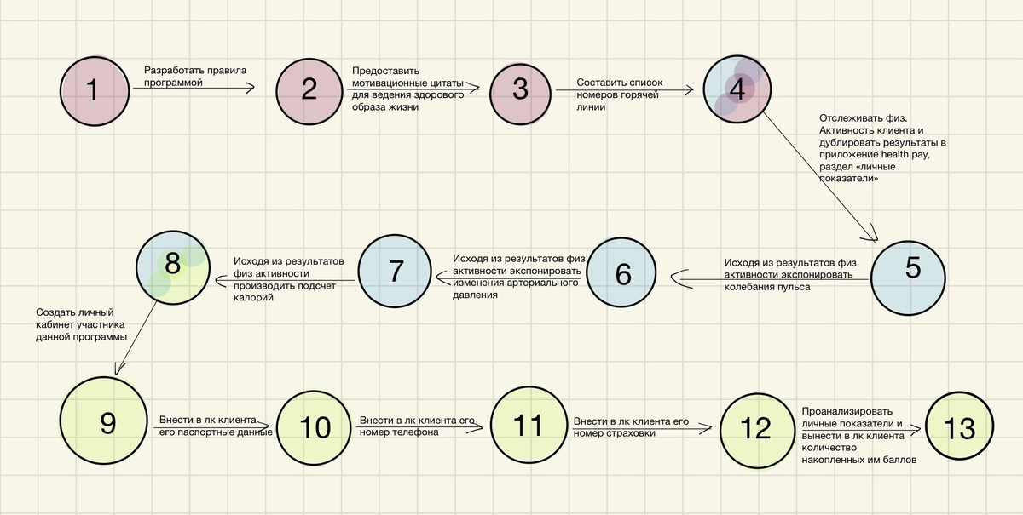
ГРАФИК
Сетевой график проекта
8

Slide 10
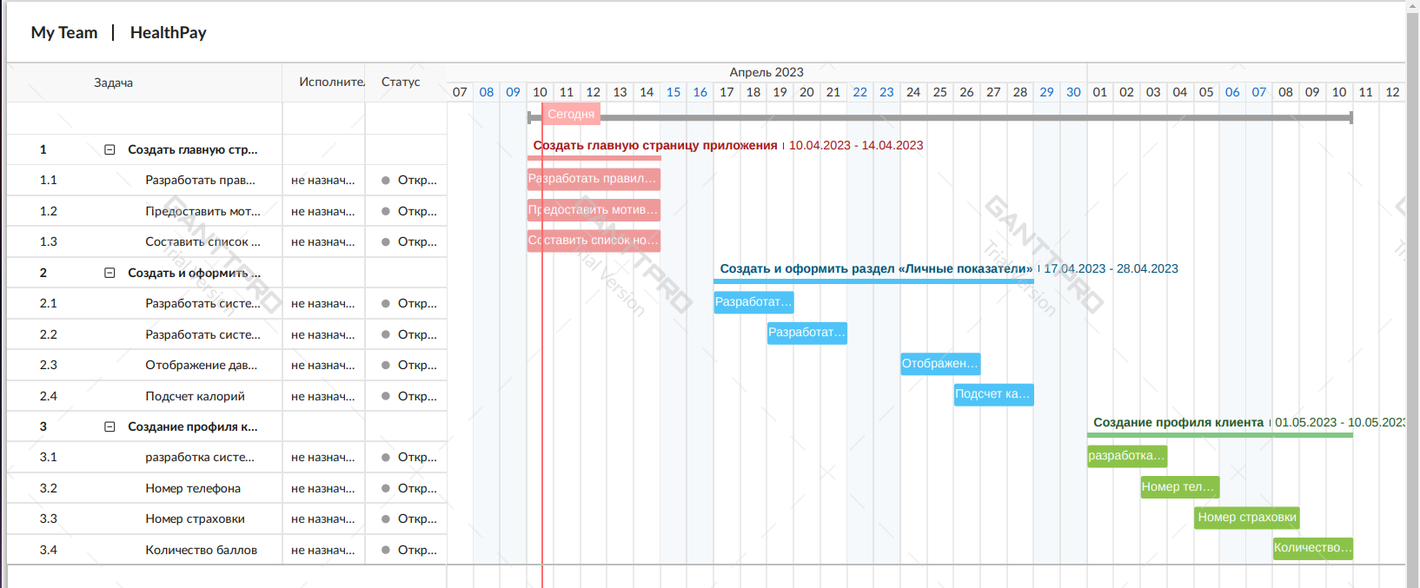
график
Календарный график проекта
Задача | Срок исполнения
1.1 | 4 дня
1.2 | 4 дня
1.3 | 4 дня
2.1 | 3 дня
2.2 | 3 дня
2.3 | 3 дня
2.4 | 3 дня
3.1 | 3 дня
3.2 | 3 дня
3.3 | 4 дня
3.4 | 3 дня
Всего 37 дней
9

Slide 11
конкуренция
Конкуренция проекта
                Явных прямых конкурентов наш проект не имеет, но представителями косвенных конкурентов являются такие компании как:
                Плюсы конкурентов:
                Известные, узнаваемые компании которым доверяют потребители
                Большой опыт работы на российском рынке
                Стабильная устоявшаяся экономика
                Минусы конкурентов:
                Не предусмотрена система мотивации и поощрения здорового образа жизни
                Деятельность строго в отрасли страхования жизни, без системы специальных бонусов и платежной системы
ООО СК "Сбербанк страхование жизни"
«АльфаСтрахование»
«Согаз»
«Ренессанс»
                Ценность нашего продукта:
                Комплекс систем страхования жизни, мотивации вести ЗОЖ и платежной системы
10

Slide 12
1
Этапы
2
Этапы разработки проекта
Фиксация целей, задач, проблем проекта
3
Составление сетевого и календарного графика
                Проект разрабатывался в рамках учебной дисциплины «Основы проектного управления»
                На основе данных нам шаблонов были выполнены:
                Корректная постановка целей
                Грамотное составление графиков
                Сопоставление рисков и потенциальной выручки проекта
                Заполнение паспорта проекта
4
Выявление рисков, потенциальных заказчиков и бюджета
Заполнение паспорта проекта
11

Slide 13
риски
№ | Виды рисков проекта | Вероятность наступления | Оценка ущерба | Значимость риска | Мероприятия по снижению | Ответственное лицо
1 | Зависание программы | 8% | 3% | 0,24 | 1)Постоянный мониторинг работы программы 2)проверка качества разработки программы и результатов тестирования | Соколова Дарья
2 | Утечка данных | 4% | 50% | 0,02 | 1)постоянная проверка надежности сервисов кибербезопасности | Соколова Дарья
3 | Синтаксические сбои (в программном коде) | 9% | 3% | 0,27 | 1)постоянный мониторинг правильности заполнения программных кодов | Соколова Дарья
4 | Невостребованность | 2% | 60% | 0,012 | 1)аналитика рынка 2)выявление основных потребностей потенциальных клиентов | Соколова Дарья
5 | Неправильная стратегия маркетинга | 18% | 10% | 0,018 | 1)составление надежного и правильного маркетингового плана 2)анализ целевой аудитории | Соколова Дарья
Таблица рисков
                Оценка рисков происходила как и с точки зрения технических неполадок, так и с точки зрения неактуальности или невостребованности проекта
12

Slide 14
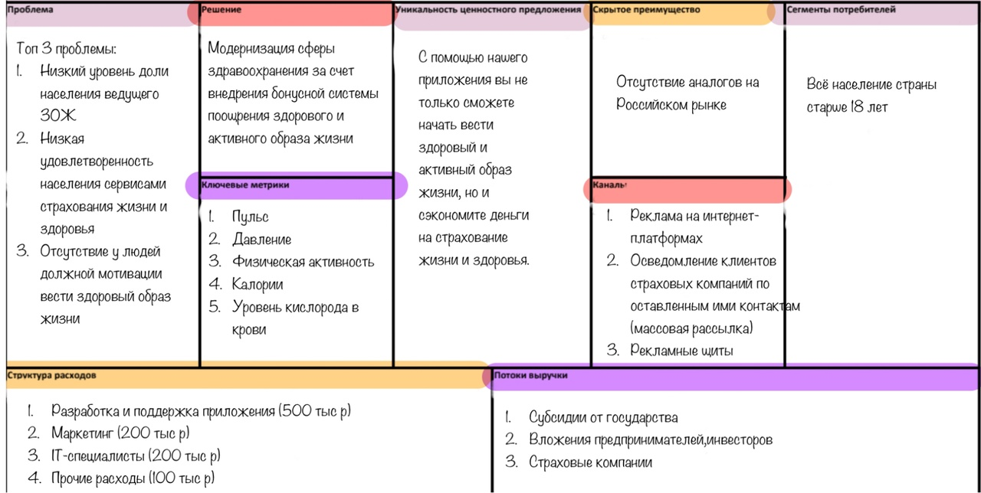
Lean canvas
13

Slide 15













































ВСЕРОССИЙСКИЙ ФОРУМ
СТАРТАП-СТУДИЙ
ПИКТОГРАММЫ

Slide 16
#FBB3C1
#8F00FF
#FFFFFF
#1B1B1B
ОСНОВНЫЕ
ЦВЕТА
#FD493D
#B5D8E1
#FCAF17

Slide 17

ТЕХНОЛОГИИ ЗДОРОВОЙ ЖИЗНИ
СПАСИБО!
КОНТАКТЫ
89771234567
Email : guu_up2@mail.ru

